Slide 1

Estrutura de Dados Aula 9: Pilha
Professor: Vinicius Cursino

Slide 2


O que é uma pilha? (...em estrutura de dados)
Uma pilha é uma estrutura linear semelhante a lista e fila, porém com suas próprias regras..
Em uma fila, os elementos são armazenados de modo que um novo valor é sempre inserido no final, e o próximo valor a ser removido é o que foi adicionado primeiro.
Onde podemos usar?
Controle de chamadas de funções (pilha de execução).
Undo/Redo em editores de texto.
Avaliação de expressões matemáticas.
Navegação em páginas web (histórico).

Slide 3
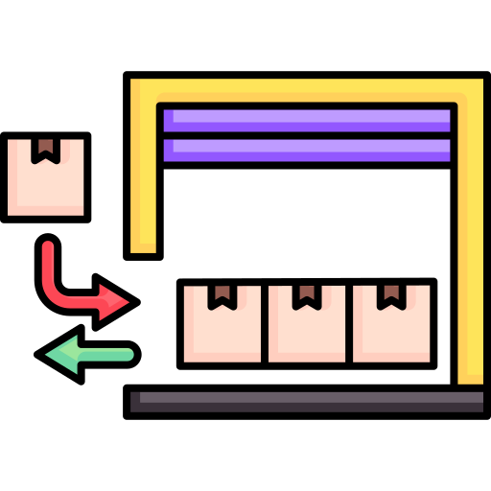
LIFO
Uma pilha é representada pela regra LIFO: Last-In, First-Out (Último a Entrar, Primeiro a Sair).
Esse conceito é amplamente utilizado em ciência da computação e em várias áreas práticas, representando uma estrutura de dados ou lógica de organização onde o último elemento inserido é o primeiro a ser removido.
Numa pilha, um novo elemento SEMPRE é adicionado no topo da pilha. Esse processo é chamado de PUSH;
Numa pilha, o elemento que será removido SEMPRE será o mais recente, ou seja, o último que foi adicionado ao topo. Esse processo é chamado de POP.

Slide 4






Tipos de Pilha
Pilha Encadeada
Pilha Sequencial
$$X_{n}$$
Topo
$$n$$
$$3$$
$$2$$
$$1$$
$$0$$
$$X_{n}$$
$$X_{4}$$
$$X_{3}$$
$$X_{2}$$
$$X_{1}$$
Topo
$$X_{3}$$
Ordem para entrada e saída
Ordem para entrada e saída
$$X_{2}$$
$$X_{1}$$

Slide 5




Exemplos Tipos de Pilha
Pilha Encadeada
Pilha Sequencial
$$8$$
Topo
$$n$$
$$3$$
$$2$$
$$1$$
$$0$$
$$8$$
$$2$$
$$15$$
$$2$$
Topo
Ordem para entrada e saída
Ordem para entrada e saída
$$15$$

Slide 6
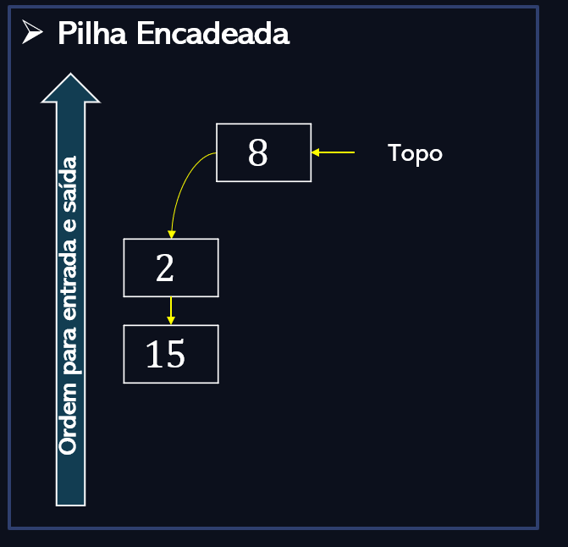
Pilha Encadeada
Estrutura:
Utiliza ponteiros e nós para armazenar os elementos.
Cada nó contém um valor (informação) e um ponteiro para o nó imediatamente abaixo no topo da pilha.
Dinâmica:
O tamanho da pilha não é fixo.
Os elementos podem ser alocados dinamicamente na memória, e as operações de inserção (PUSH) e remoção (POP) ocorrem no topo.
Vantagens:
Não desperdiça memória, pois só aloca espaço para os elementos que realmente existem.
As operações PUSH e POP no topo da pilha são eficientes e executadas em tempo O(1).
Desvantagens:
Pode ser mais difícil de implementar devido ao uso de ponteiros.
Requer memória adicional para armazenar os ponteiros, com acesso restrito aos elementos abaixo do topo.

Slide 7
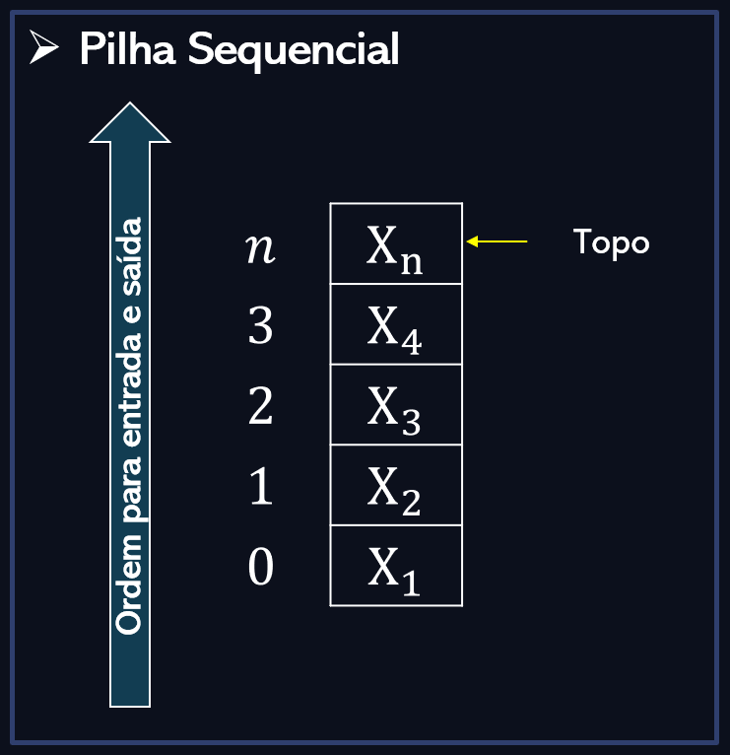
Pilha Sequencial
Estrutura:
Utiliza um array (vetor) para armazenar os elementos de maneira contígua na memória.
Os índices 'começo' e 'fim' indicam a posição dos elementos na fila.
Dinâmica:
O tamanho da pilha é fixo e definido no início.
O acesso é restrito ao topo da pilha, que é onde ocorrem as operações PUSH e POP.
Vantagens:
Simples de implementar, pois usa índices ao invés de ponteiros.
Operações PUSH e POP são rápidas e eficientes, executadas diretamente no topo da pilha.
Desvantagens:
O tamanho da pilha é limitado pelo tamanho do vetor.
Não é possível acessar diretamente elementos abaixo do topo da pilha sem percorrer toda a estrutura.

Slide 8
Pilhas
Aspecto | Pilha Encadeada | Pilha Sequencial
Estrutura | Nós conectados por ponteiros (topo aponta para o próximo elemento) | Vetor (array), com acesso ao topo para operações PUSH/POP
Tamanho | Dinâmico (cresce conforme a necessidade) | Estático (definido no início, limitado pelo tamanho do vetor)
Inserção/Remoção | O(1) no topo da pilha (ajuste do ponteiro do topo) | O(1) no topo da pilha, sem necessidade de deslocamento
Uso de Memória | Memória alocada dinamicamente, elemento por elemento | Eficiência no uso de memória limitada pelo tamanho do vetor, com possível desperdício se o vetor não estiver cheio
Implementação | Mais complexa devido ao uso de ponteiro | Simples, utilizando índices para rastrear o topo
Quando usar cada uma?
Pilha Encadeada: Usada quando o tamanho da pilha é desconhecido ou pode crescer dinamicamente.
Pilha Sequencial: Usada quando o tamanho é conhecido e fixo, com foco em simplicidade e eficiência.

Slide 9
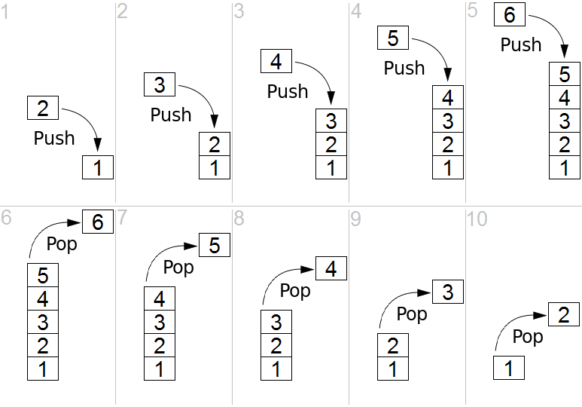
Manipulação de uma Pilha
As únicas operações utilizadas para manipular uma pilha são:
PUSH (Empilhar)
Definição: Adiciona um elemento no topo da pilha.
Características:
Segue a regra LIFO (Last In, First Out): o último elemento a entrar será o primeiro a sair.
A inserção é sempre realizada no topo da pilha.
POP (Desempilhar)
Definição: Remove e retorna o elemento do topo da pilha
Características:
A remoção sempre ocorre no topo da pilha.
Após a remoção, o próximo elemento abaixo do topo torna-se o novo topo.

Slide 10
Exercitando o uso de Pilha
Imagina que você possui uma pilha inicialmente vazia. Ao executar os códigos baixos como e quais os dados que ficarão salvo na fila:
pilha.push(10);
pilha.push(30);
pilha.push(50);
pilha.push(70);
int valorRemovido = pilha.pop();
int valorRemovido = pilha.pop();
10
30 | 10
50 | 30 | 10
70 | 50 | 30 | 10
50 | 30 | 10
30 | 10

Slide 11
Exercitando o uso de Pilha – Parte II
Quais devem ser os dados finais da nossa fila na ordem correta ao executar os seguintes comandos:
pilha.push(1);
pilha.push(0);
pilha.push(1);
pilha.push(1);
pilha.pop();
pilha.push(1);
pilha.pop();
pilha.push(0);
pilha.pop();
pilha.pop();
0 | 1

